Slide 1

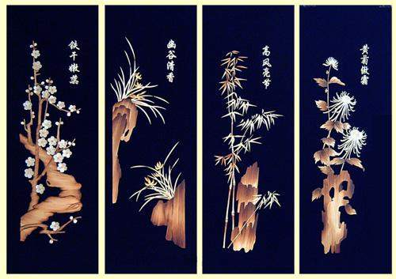

Slide 3
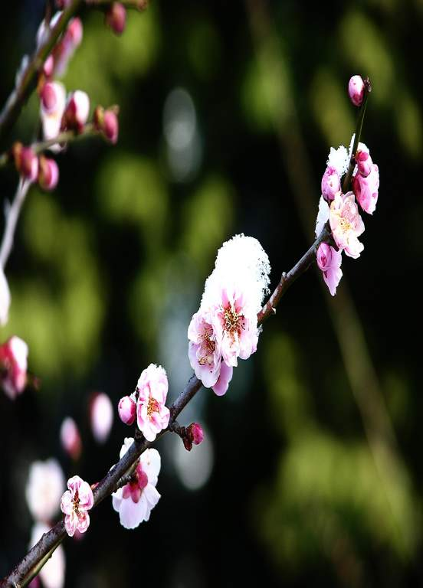
梅 花
王安石（宋）
墙角数枝梅，
凌寒独自开。
遥知不是雪，
唯有暗香来。

Slide 4
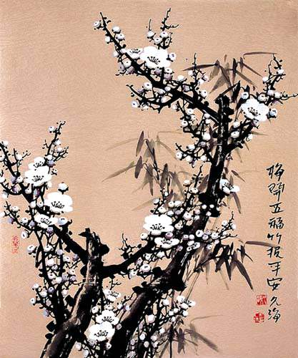
墨 梅 王冕（元）
我家洗砚池边树，
朵朵花开淡墨痕。
不要人夸好颜色，
只留清气满乾坤。

Slide 5
一读诗文,读准字音.
洗砚池
乾坤
(yàn)
(qián) (kūn)

Slide 6
二读诗文，读出节奏
墨 梅
王冕（元）
我家/洗砚池边树，
朵朵/花开/淡墨痕。
不要/人夸/好颜色，
只留/清气/满乾坤。

Slide 7
三读诗文，读通诗意．
我家的洗砚池边有一棵梅树，
上面盛开的朵朵梅花，是用淡淡的墨汁点化而成．
它不需要人们夸赞它的颜色鲜艳，
只求在天地间留下清香正气．

Slide 8
四读诗文，读懂诗旨．
《墨梅》是一首题画诗,是诗人为自己所画的墨梅而题写的.诗人用托物言志的写法,表现不与世俗同流合污的坚贞纯洁品格.

Slide 9
１３１０～１３５９，宇元章，浙江诸暨人。他是元末文坛有影响的诗人，又是画坛上以画墨梅开创写意新风的花鸟画家。 他的诗常流露出对元朝统治的愤懑情绪，而他的墨梅也借物抒怀，自认喜写“野梅”，不作“官梅”，以蔑视当时那些“峨冠腐儒”。晚年他避居会稽九里山，自筑“梅花屋”，种粟养鱼，以清贫生活了其余生。
王冕简介

Slide 10
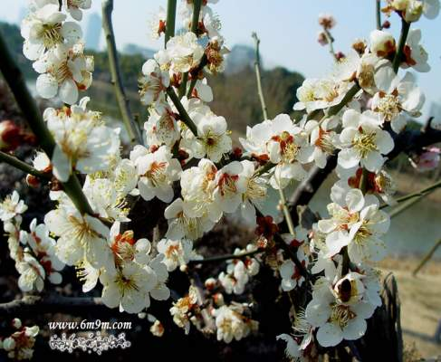
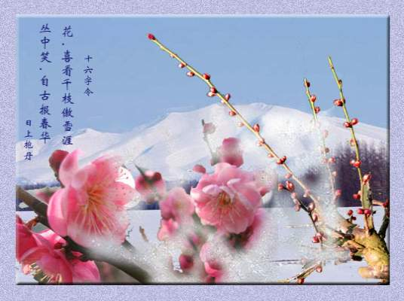
白 梅
王冕（元）
冰雪林中著此身，不同桃李混芳尘；
忽然一夜清香发，散作乾坤万里春。

Slide 11
五读诗文,熟读成诵.

Slide 12
金钥匙:
一读诗文,读准字音.
二读诗文,读出节奏.
三读诗文,读通诗意.
四读诗文,读懂诗旨．
五读诗文,熟读成诵 ．

Slide 13
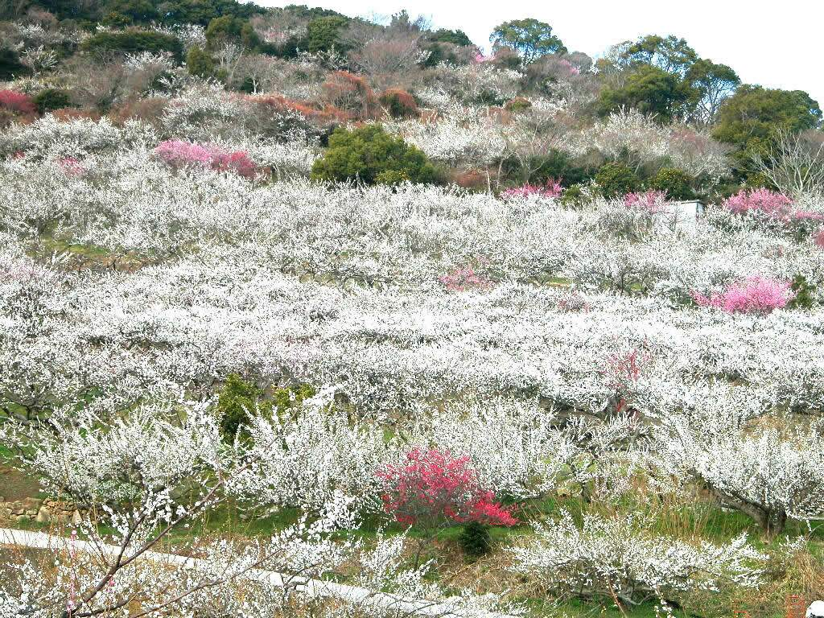

Slide 14
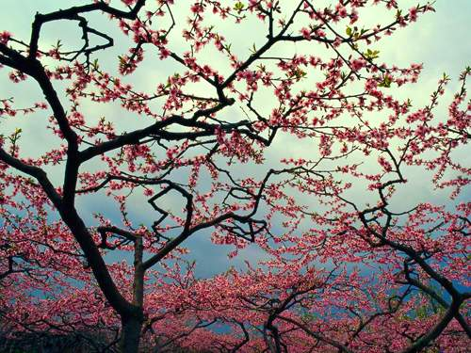
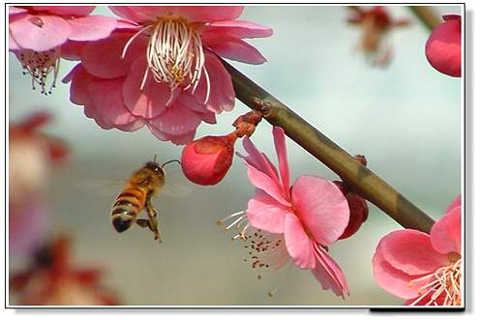
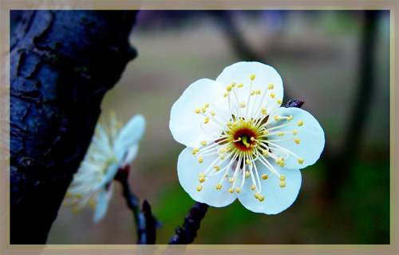
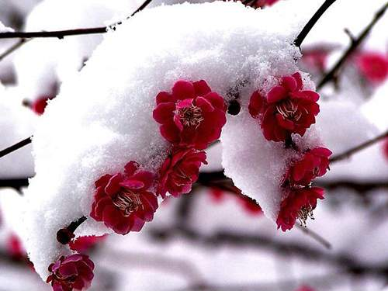

Slide 15
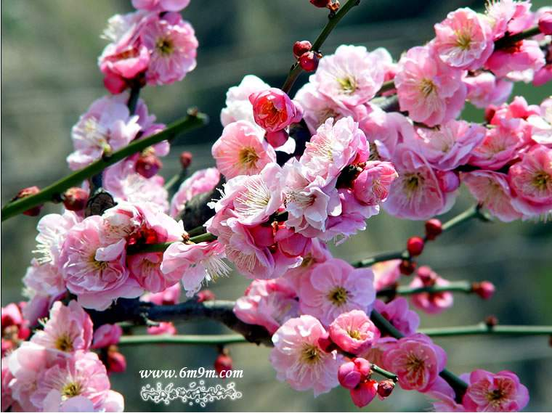

Slide 16
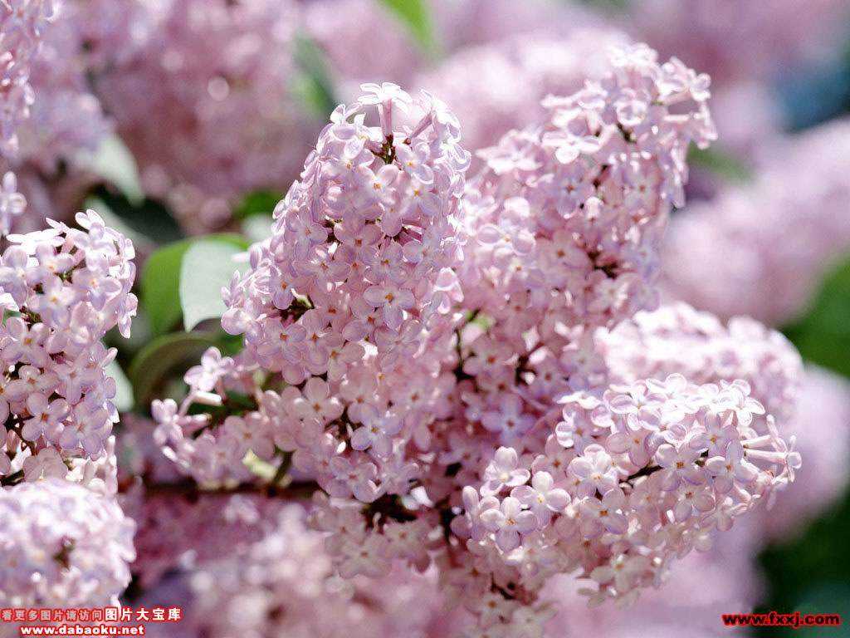

Slide 17
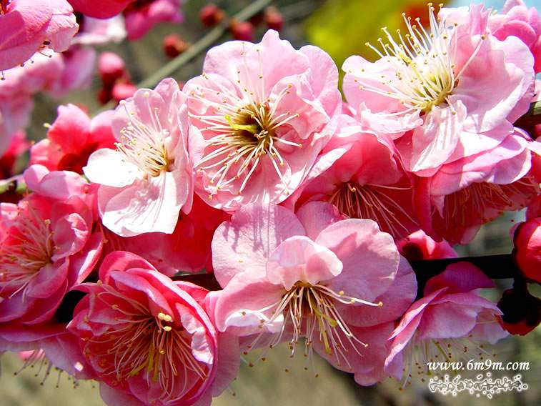

Slide 18
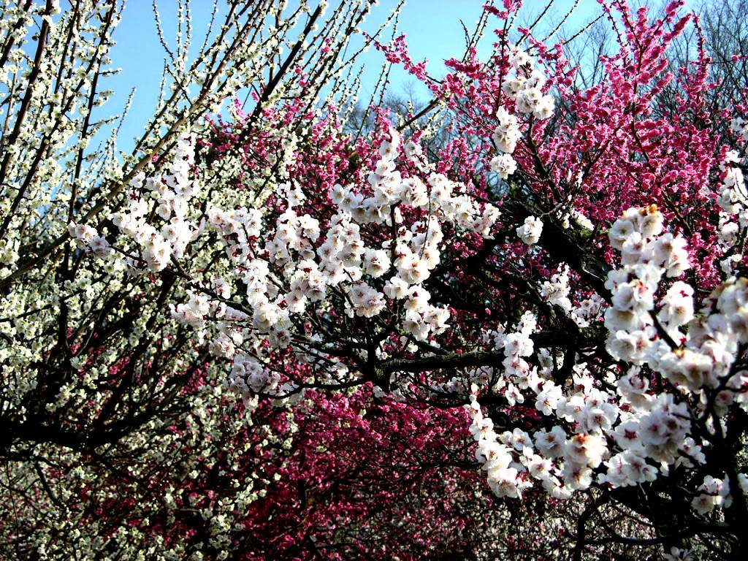

Slide 19
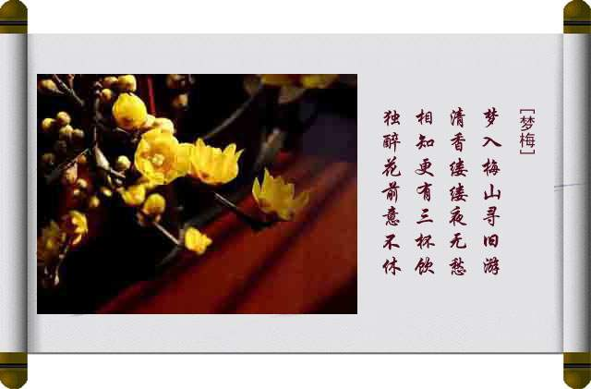

Slide 20
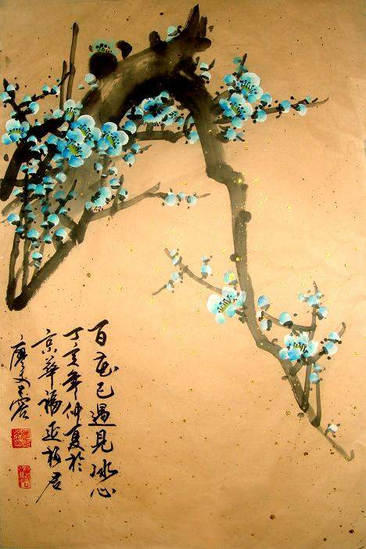

Slide 21
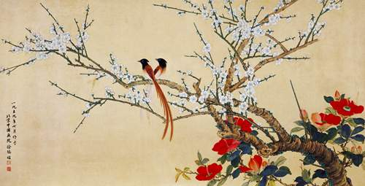
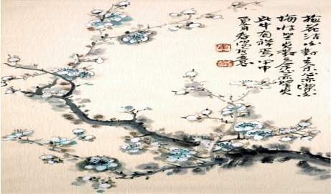
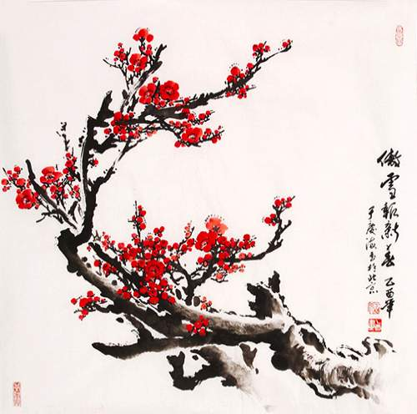
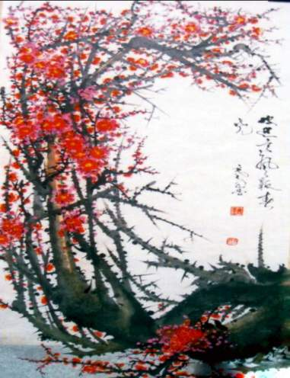

Slide 22
